Slide 1
Воспитатель 2гр
Кожевникова К.М

Slide 2
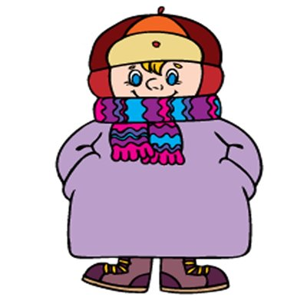
Зимой очень холодно

Slide 3
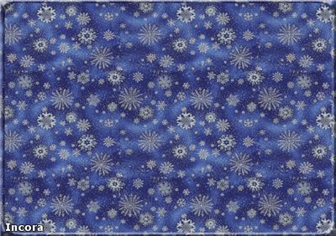
Декабрь первый месяц зимы.
Смотри сколько выпало снега! Снег белый, пушистый и еще липкий, можно лепить снежки.

Slide 4
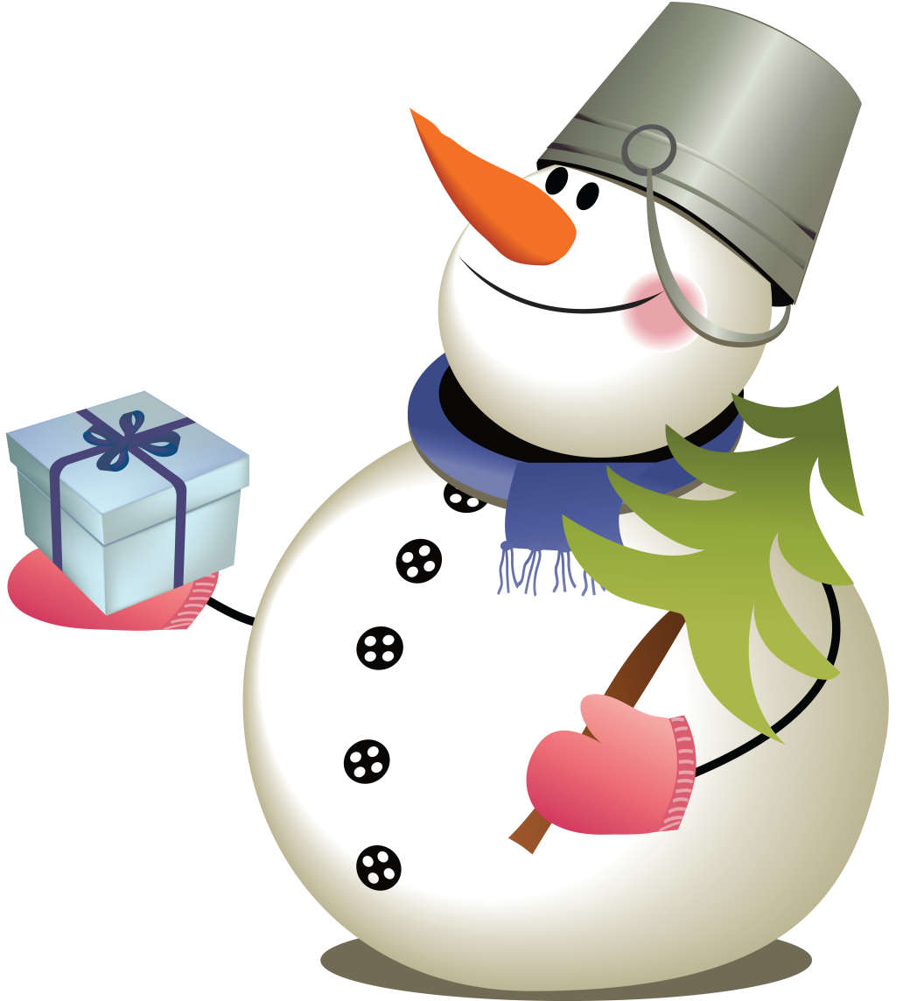
Зимой мы можем слепить снеговика

Slide 5
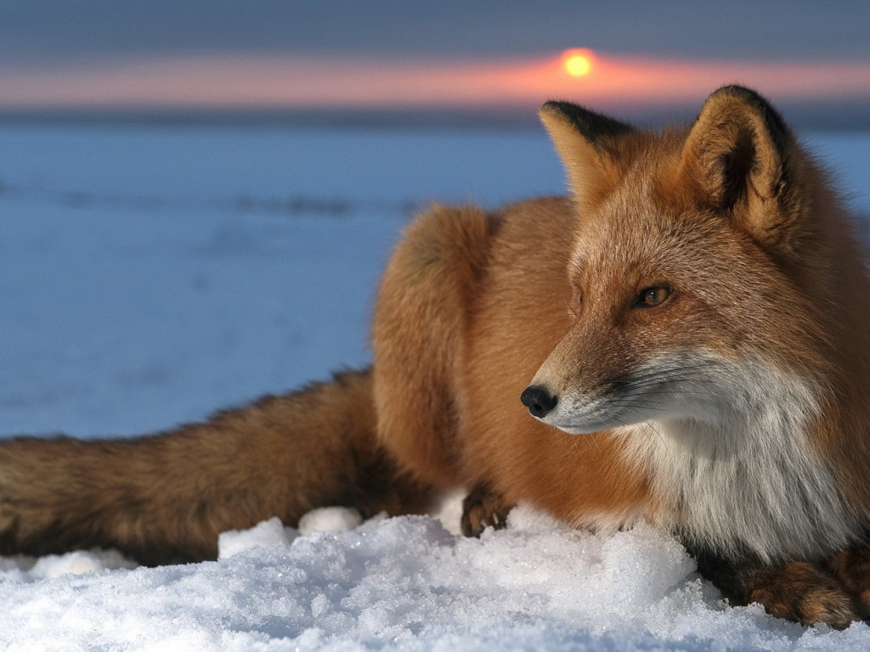
Звери одеваются в теплые шубки

Slide 6
Зимой рано наступает вечер

Slide 7
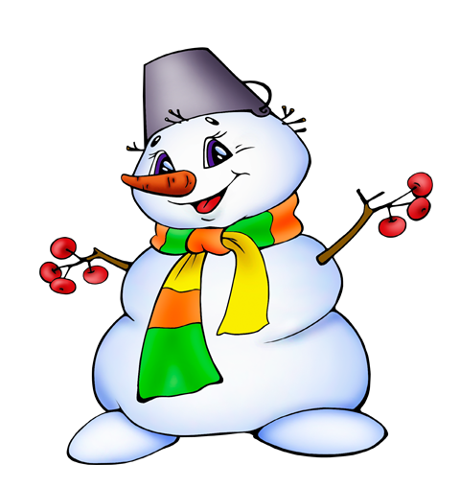
В декабре, в декабре Все деревья в серебре
Нашу речку, словно в сказке, За ночь вымостил мороз. Обновил коньки, салазки, Ёлку из лесу привез.
Елка плакала сначала От домашнего тепла. Утром плакать перестала, Задышала, ожила.
Чуть дрожат ее иголки, На ветвях огни зажглись. Как по лесенке, по ёлке Огоньки взбегают ввысь.
Блещут золотом хлопушки. Серебром звезду зажёг Добежавший до верхушки Самый смелый огонёк.
Год прошёл, как день вчерашний. Над Москвою в этот час Бьют часы Кремлевской башни Свой салют - двенадцать раз.

Slide 8
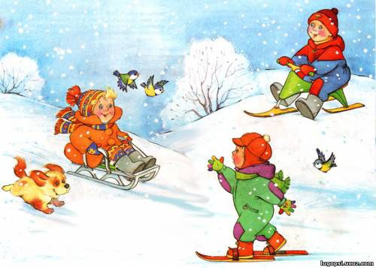
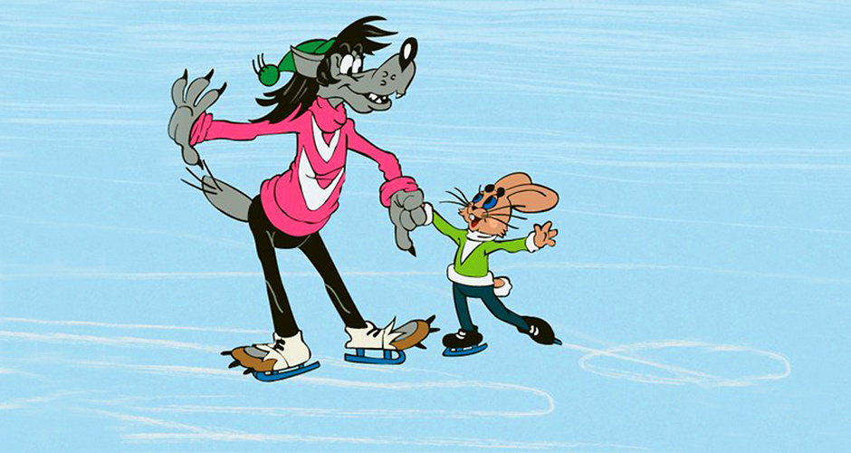
Зимой мы можем кататься на санках, коньках, лыжах

Slide 9
Игра-занятие "Деревья"
Слушаем рассказ и выполняем различные движения.
Выросли деревья. (Встаём и стоим прямо)
На них появились ветки. (Разводим руки в стороны)
На ветках выросли листочки. (Растопыриваем пальцы)
Осенью листочки пожелтели
Подул сильны ветер. (Дуем, как ветер)
Листочки задрожали. (Трясём кистями рук)
Потом листочки упали на землю. (Наклоняемся и касаемся руками пола)
Зимой с неба падает снег. (Выставляем руки перед собой и машем кистями)

